Slide 1
PŘÍRODNÍ POLYMERY SEM & OPTICKÁ MIKROSKOPIE různých vláken CELULÓZOVÝCH
RNDr. Ladislav Pospíšil, CSc.

Slide 2
Snímkované druhy vláken (stav k 17. 11. 2016)
Vlákno listové (SISAL)
Vlákno stonkové (JUTA)
Vlákno stonkové (KONOPÍ)
Vlákno stonkové …………..

Slide 3
juta, konopí a SISAL pokud není jinak uvedeno) jsou BEZ VENKOVNÍ EXPOZICE

Slide 4
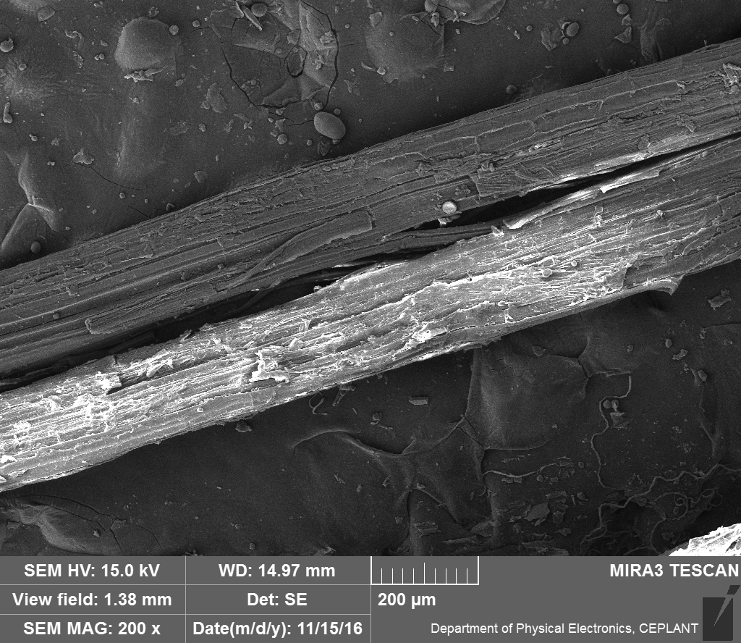
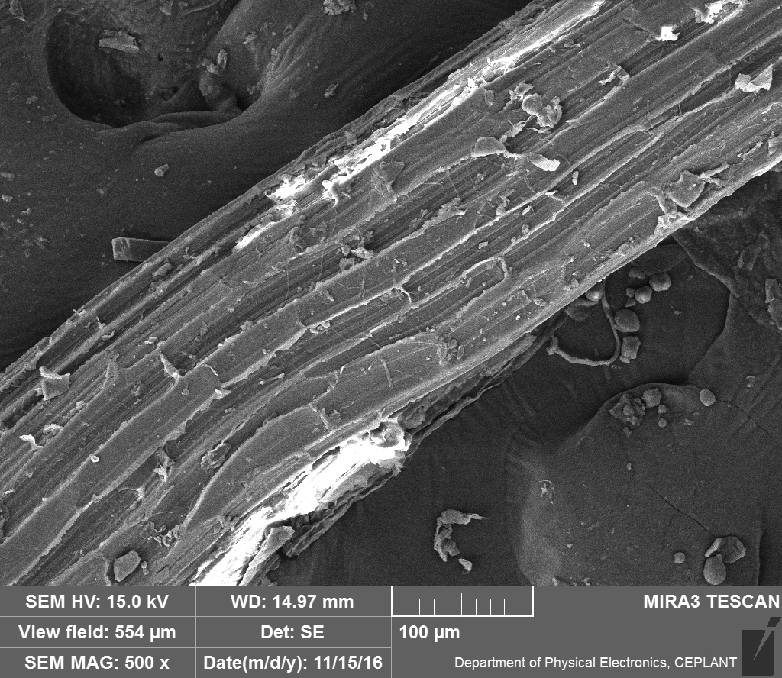
Vlákno listové (SISAL)
SISAL – 200x
SISAL – 500x
VLÁKNA MAJÍ PRŮMĚR 15 – 20 μm a jsou pospojována DŘEVOVINOU

Slide 5
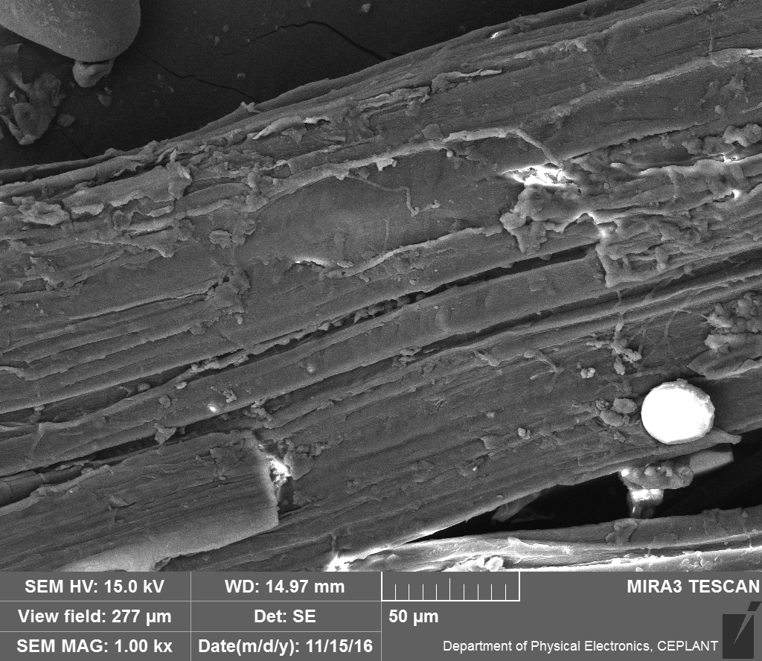
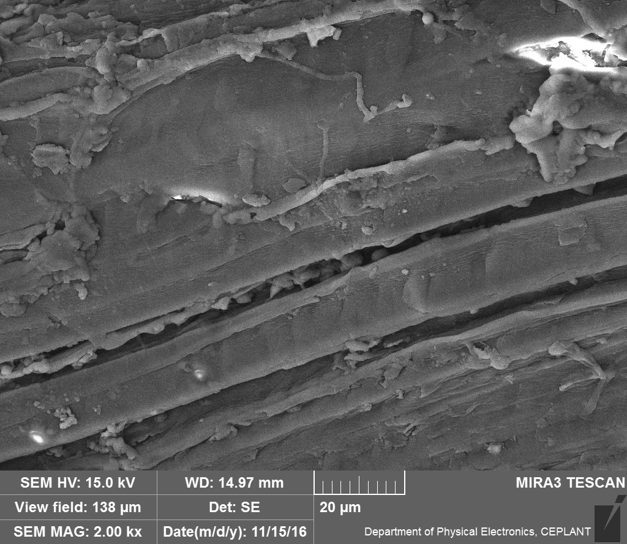
Vlákno listové (SISAL)
SISAL – 1000x
SISAL – 2000x

Slide 6
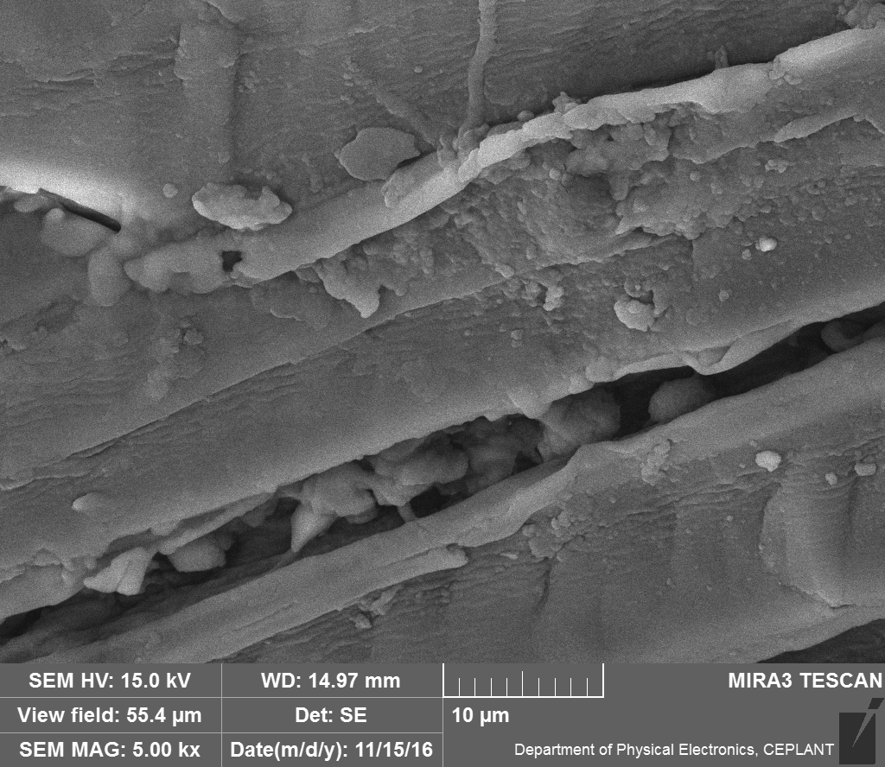
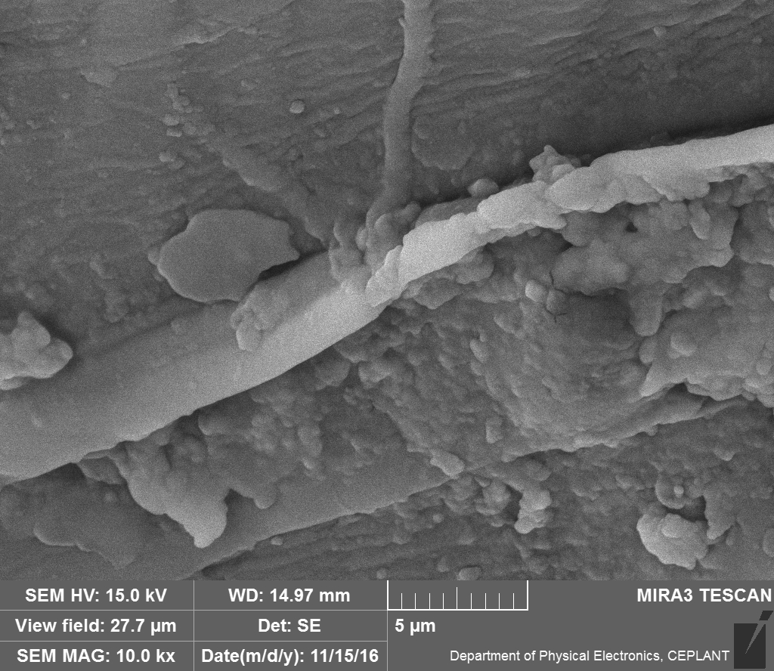
Vlákno listové (SISAL)
SISAL – 5000x
SISAL – 10000x
DŘEVOVINA a různé necelulózové části

Slide 7
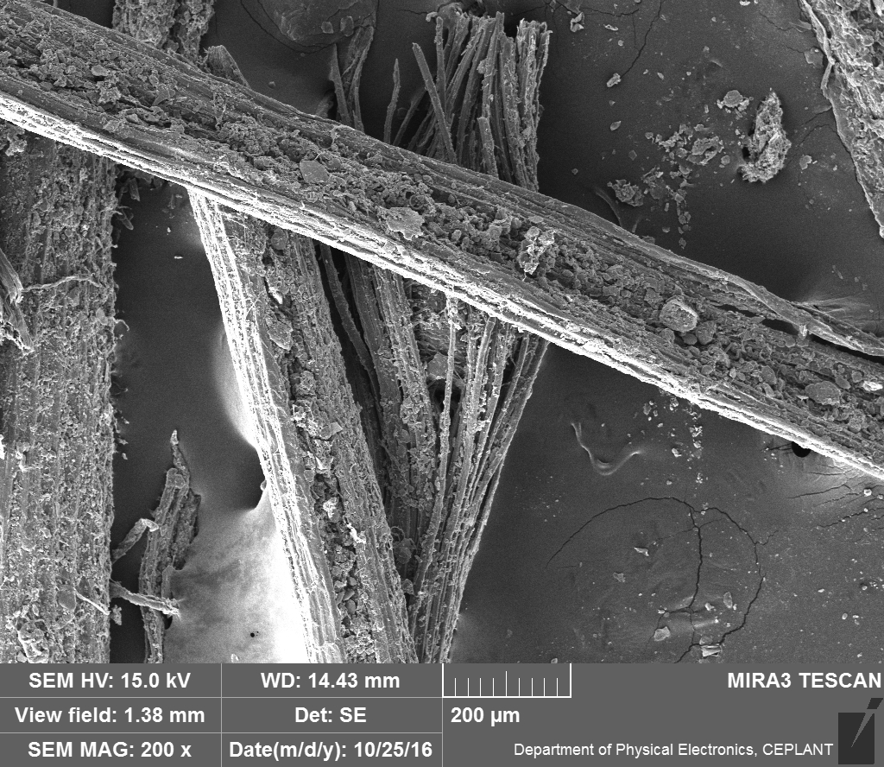
Vlákno listové (SISAL po expozici venku cca. 2 roky)
SISAL – 200x
Původní, BEZ VENKOVNÍ EXPOZICE
SISAL po expozici venku cca. 2 roky, 200x

Slide 8
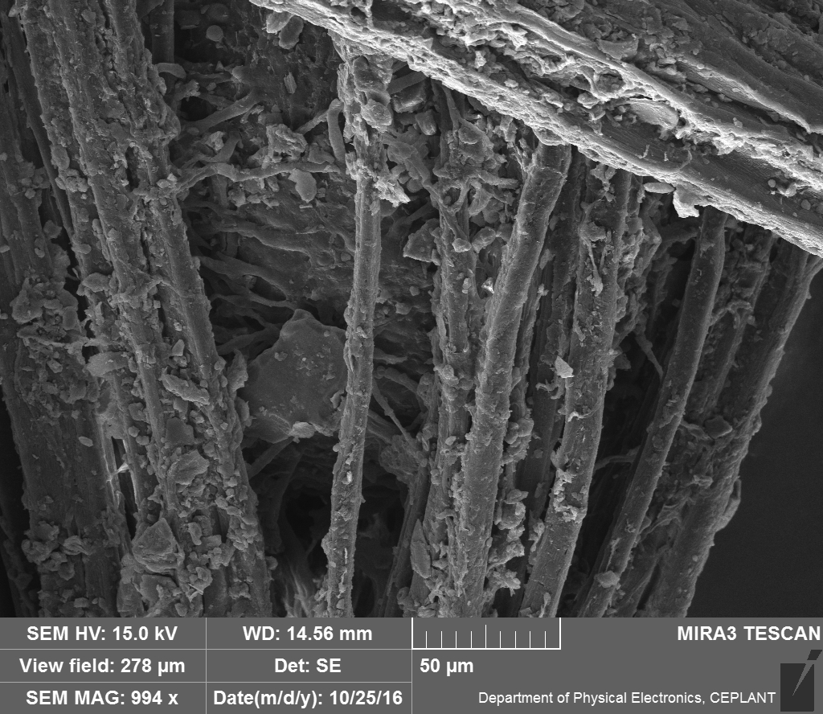
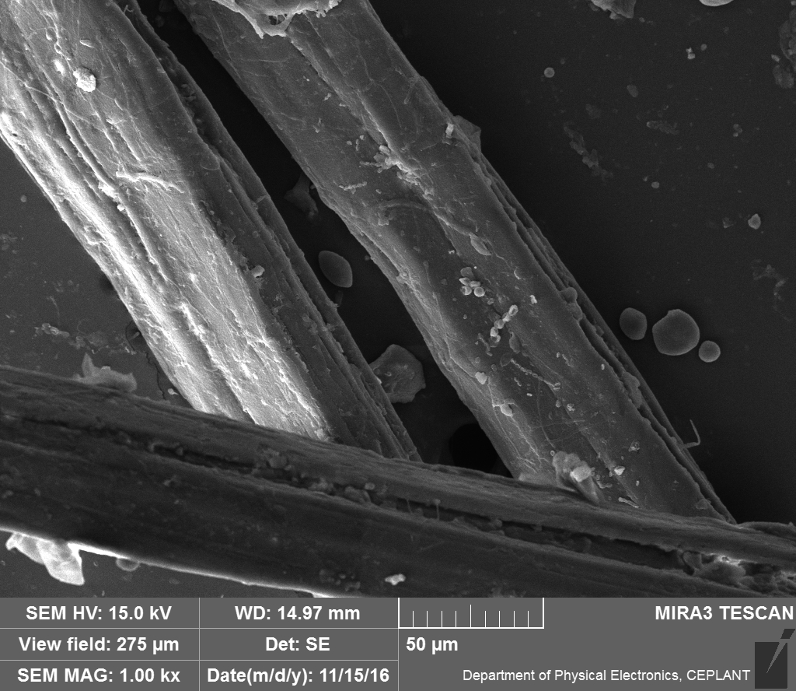
Vlákno listové (SISAL po expozici venku cca. 2 roky)
FIBRILACE
vlivem UV & vody & ???
SISAL – 1000x
Původní, BEZ VENKOVNÍ EXPOZICE
SISAL po expozici venku cca. 2 roky, 1000x

Slide 9
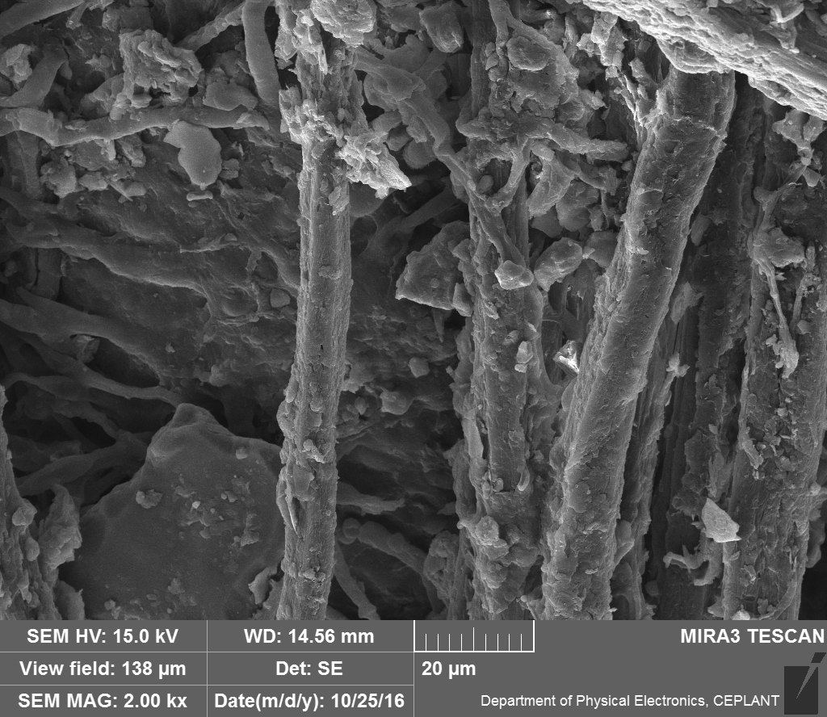
Vlákno listové (SISAL po expozici venku cca. 2 roky)
SISAL – 2000x
Původní, BEZ VENKOVNÍ EXPOZICE
SISAL po expozici venku cca. 2 roky, 2000x

Slide 10
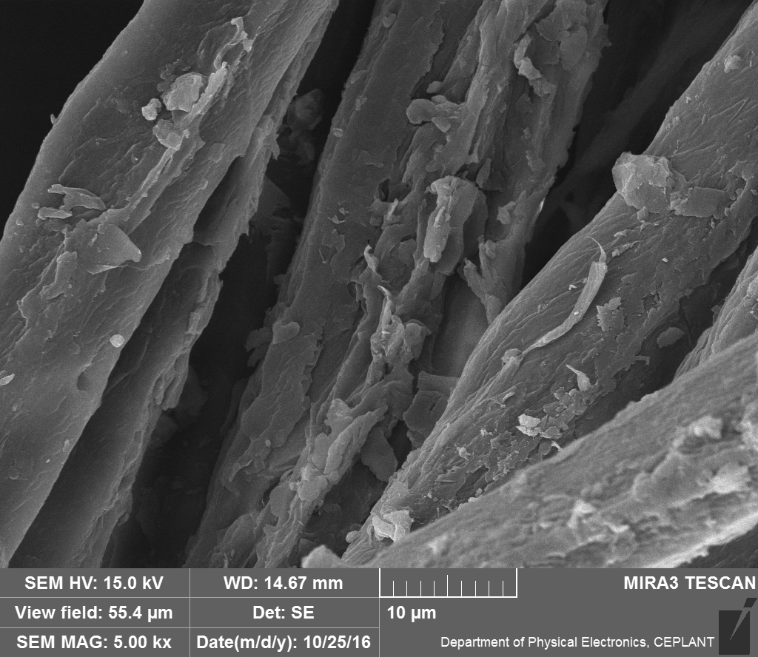
Vlákno listové (SISAL po expozici venku cca. 2 roky)
SISAL – 5000x
Původní, BEZ VENKOVNÍ EXPOZICE
SISAL po expozici venku cca. 2 roky, 5000x

Slide 11
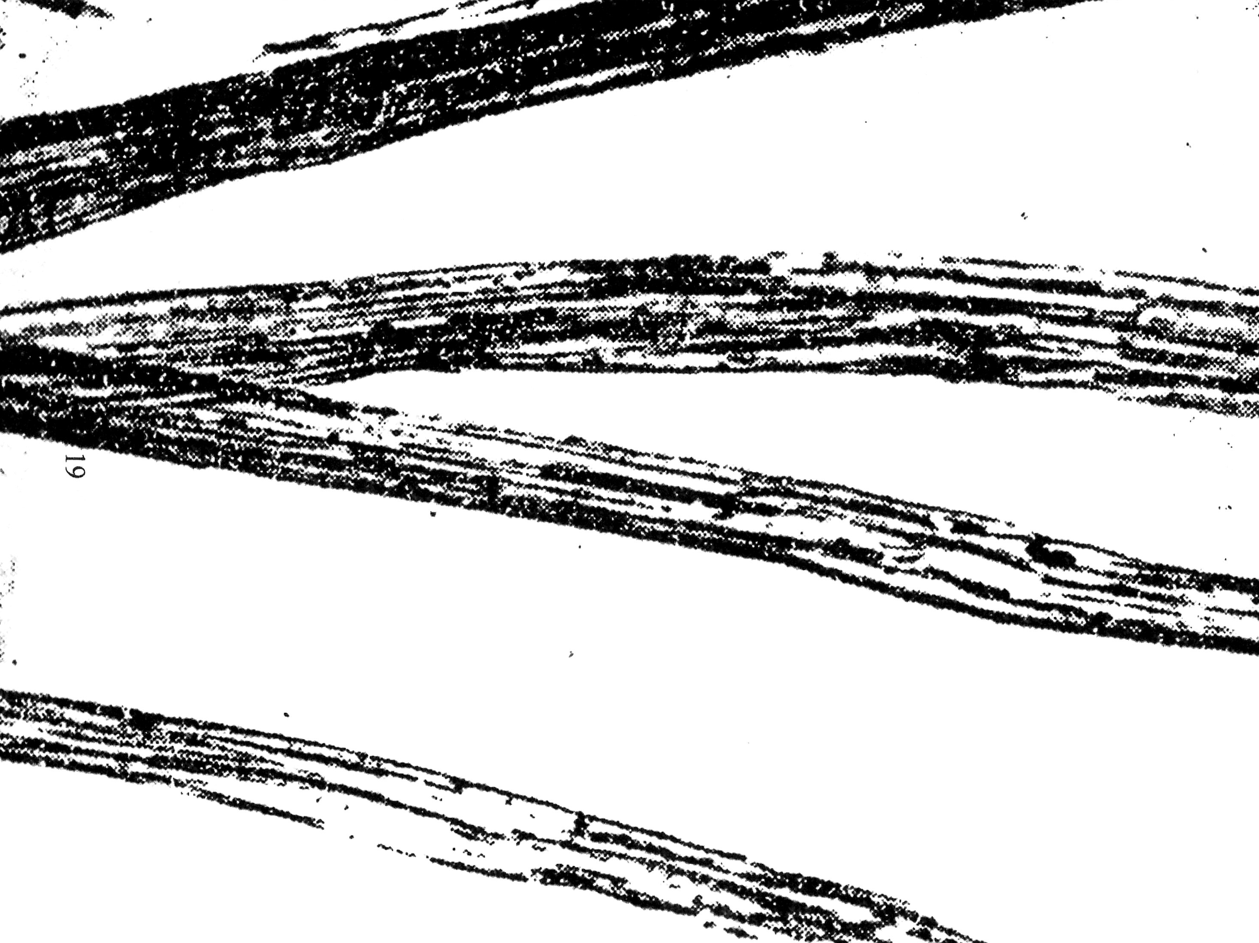
Vlákno stonkové (JUTA)
JUTA – 180x, z literatury, asi OPTICKÝ MIKROSKOP
JUTA – 1000x, SEM

Slide 12
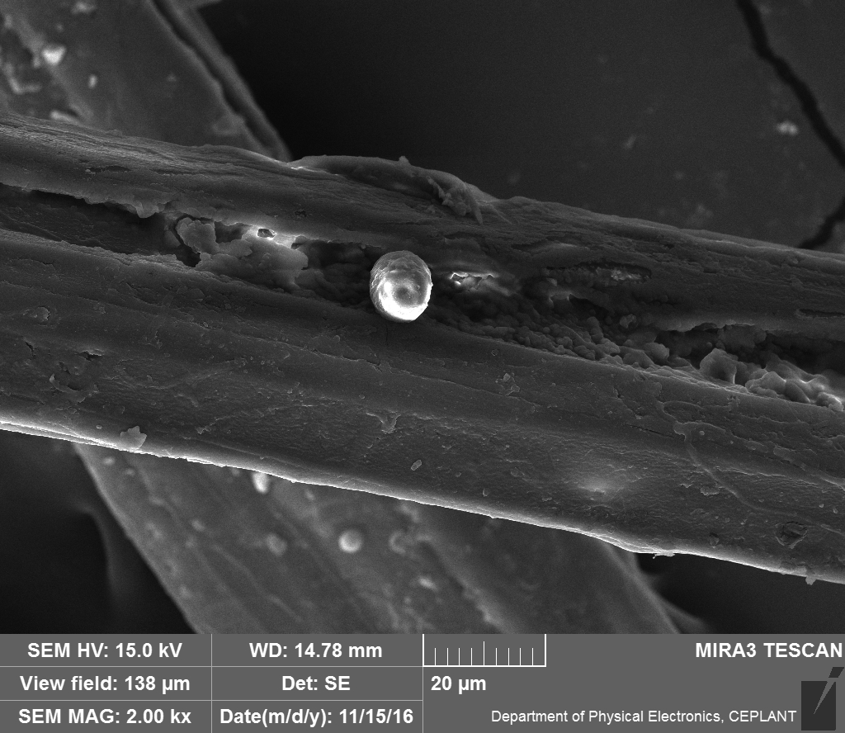
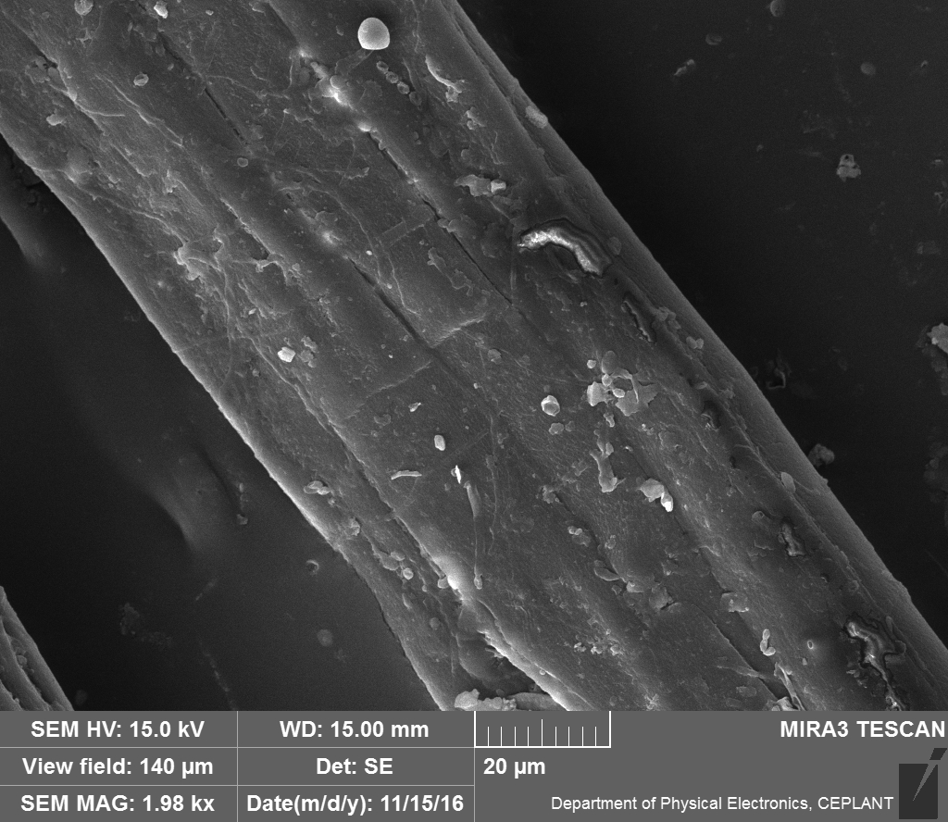
Vlákno stonkové (JUTA)
JUTA – 2000x, SEM
JUTA – 2000x, SEM

Slide 13
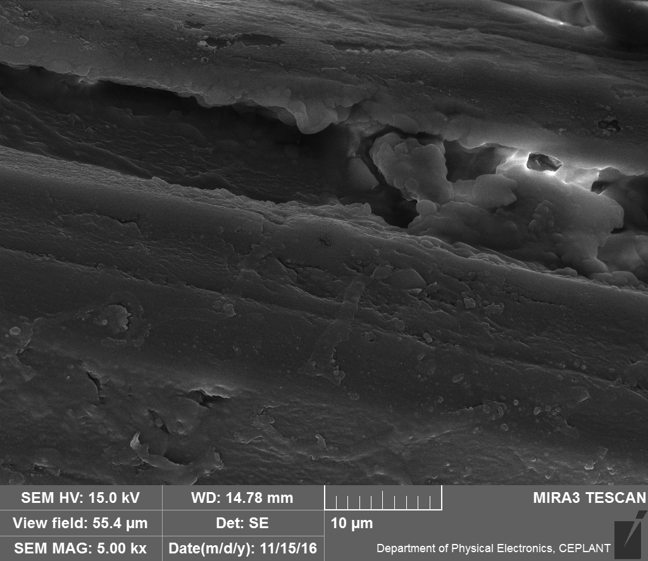
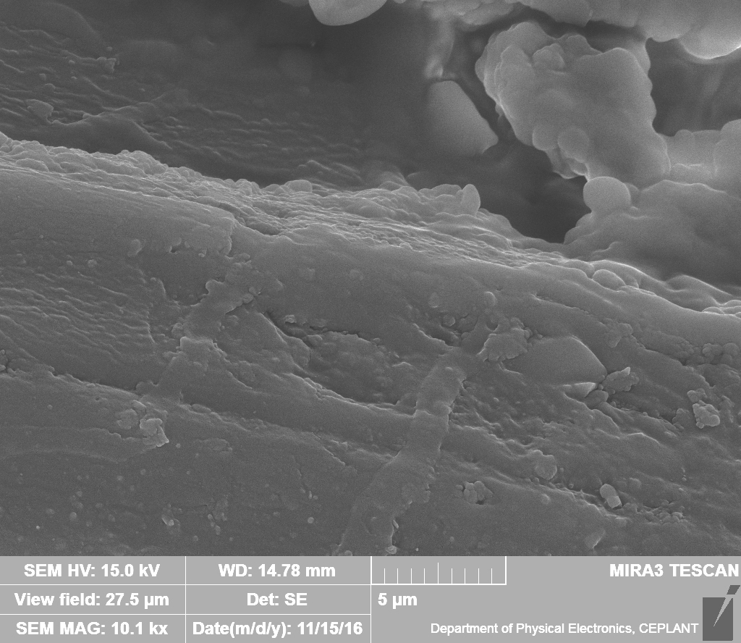
Vlákno stonkové (JUTA)
JUTA – 5000x, SEM
JUTA – 10000x, SEM

Slide 14
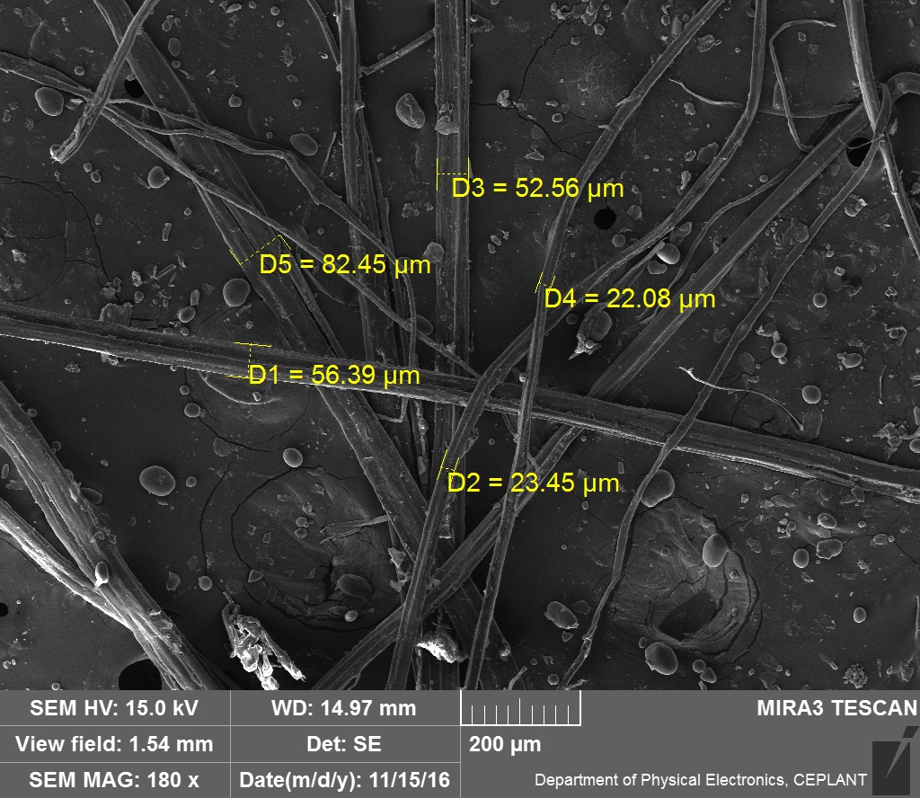
Vlákno stonkové (JUTA)
JUTA – 180x, z literatury, asi OPTICKÝ MIKROSKOP
JUTA – 180x, SEM
V LITERATUŘE NENÍ UVEDENO MĚŘÍTKO,
NAPŘ. 1 μm
Silnější vlákna jsou zjevně složena z více fibril

Slide 15
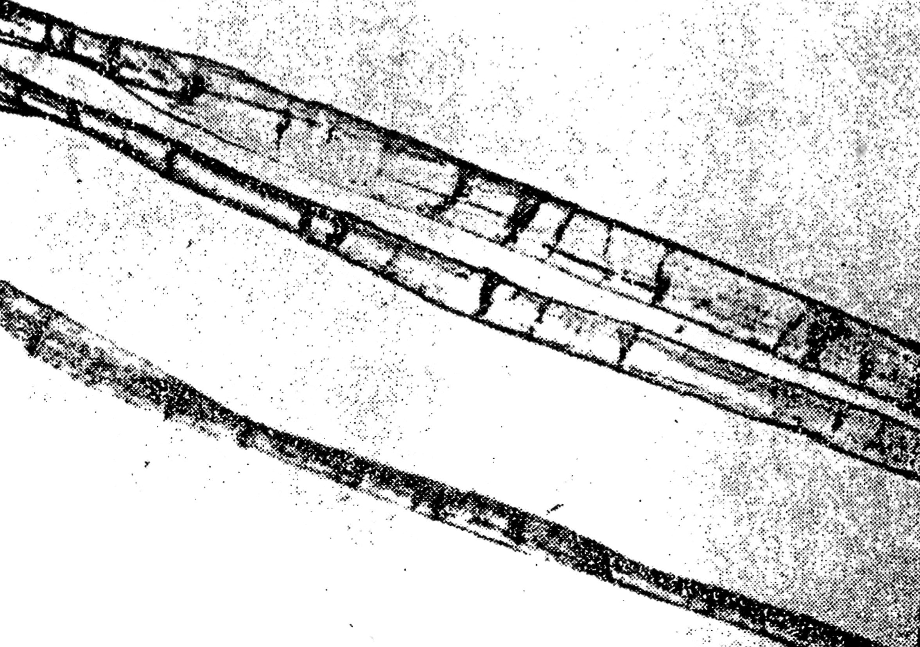
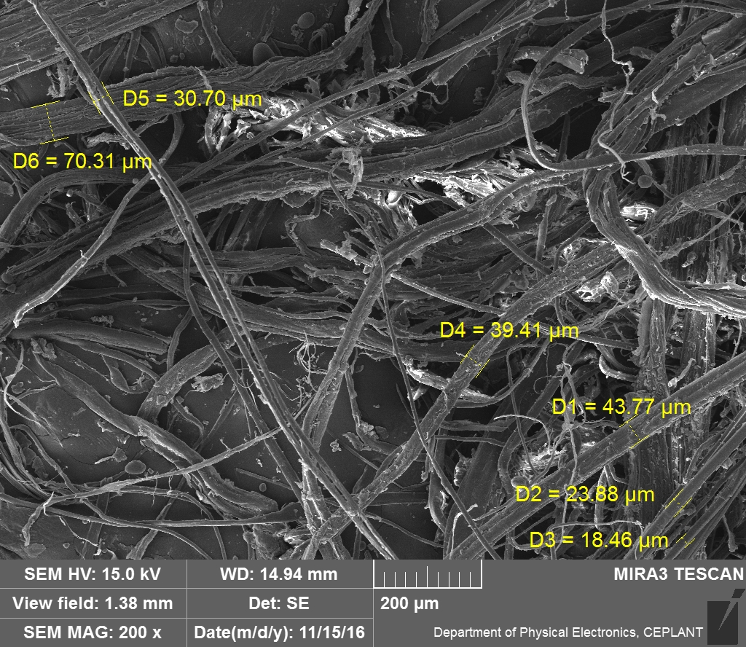
Vlákno stonkové (KONOPÍ)
KONOPÍ – 180x, z literatury, asi OPTICKÝ MIKROSKOP
V LITERATUŘE NENÍ UVEDENO MĚŘÍTKO,
NAPŘ. 1 μm
KONOPÍ – 200x, SEM
Silnější vlákna jsou zjevně složena z více fibril

Slide 16
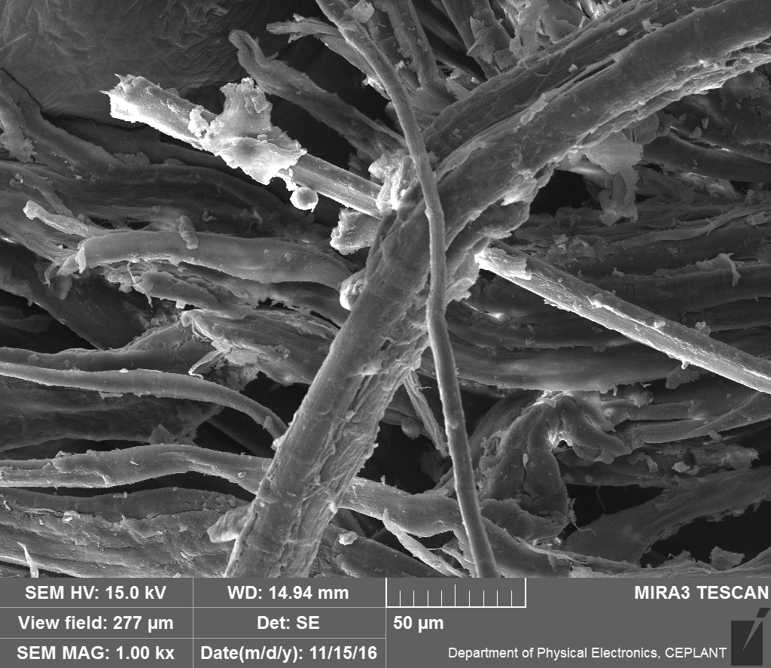
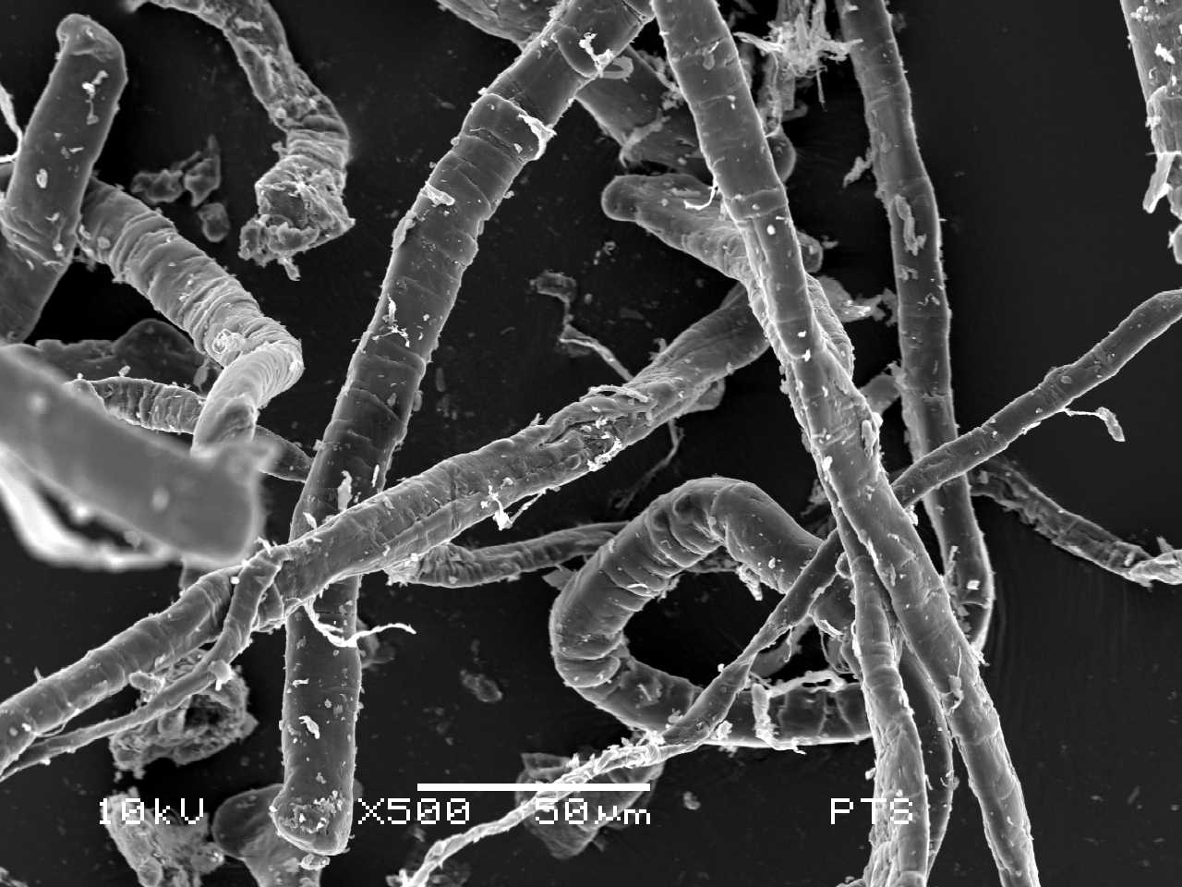
Vlákno stonkové (KONOPÍ)
KONOPÍ – 1000x, SEM
KONOPÍ – 500x, SEM
Snímkováno na MU v roce 2016
(Pospíšil & Pavliňák)
PŘEVZATO
WIKIPEDIE ENGLISH

Slide 17
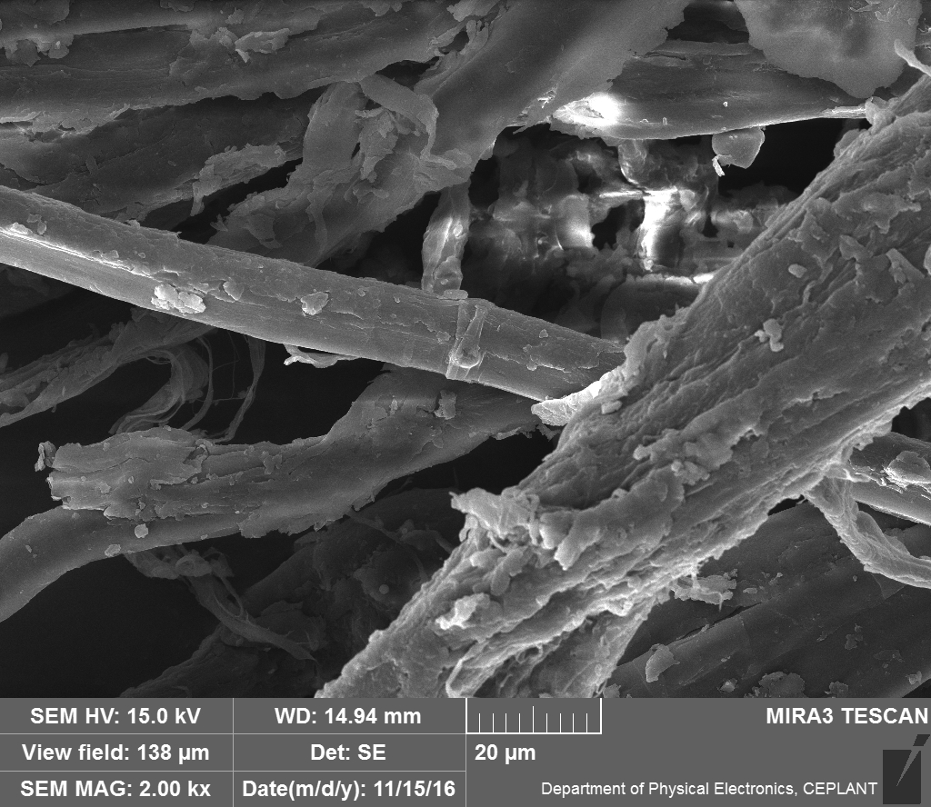
Vlákno stonkové (KONOPÍ)
„KOLÍNKA“ na vlákně
KONOPÍ – 2000x, SEM
KONOPÍ – 1000x, SEM

Slide 18
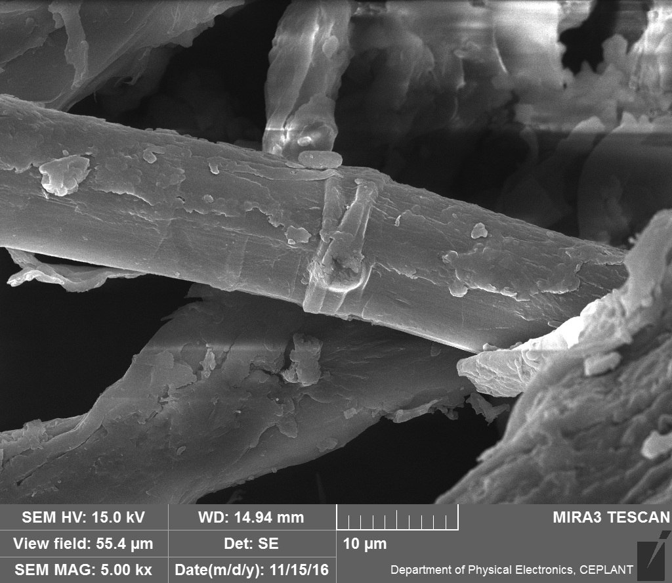
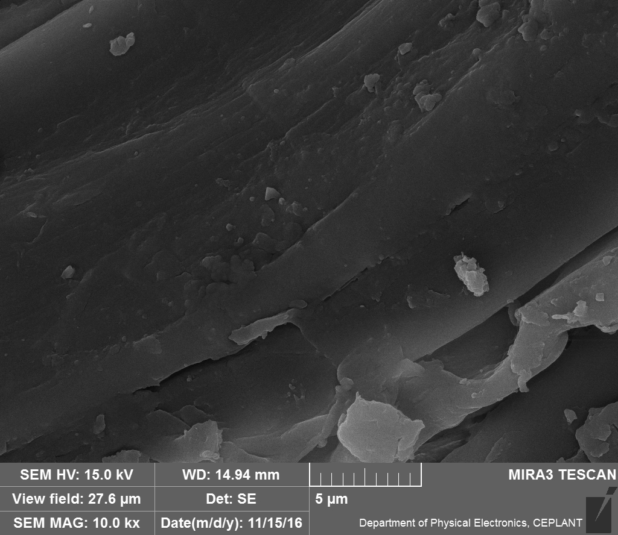
Vlákno stonkové (KONOPÍ)
KONOPÍ – 5000x, SEM
KONOPÍ – 10000x, SEM

Slide 19
Vlákna stonková (KONOPÍ versus JUTA)
KONOPÍ – 1000x, SEM
„KOLÍNKA“ na vlákně
Nejsou „KOLÍNKA“ na vlákně
JUTA – 1000x, SEM

Slide 20
Vlákno stonkové (KONOPÍ) versus vlákno listové (SISAL)
KONOPÍ – 1000x, SEM
„KOLÍNKA“ na vlákně
SISAL – 1000x, SEM
VŠIMNĚTE SI:
Tloušťka vlákna,
Monofibril

Slide 21
Vlákno stonkové (KONOPÍ) versus vlákno listové (SISAL)
JUTA – 1000x, SEM
SISAL – 1000x, SEM
VŠIMNĚTE SI:
Tloušťka vlákna,
Monofibril

Slide 22
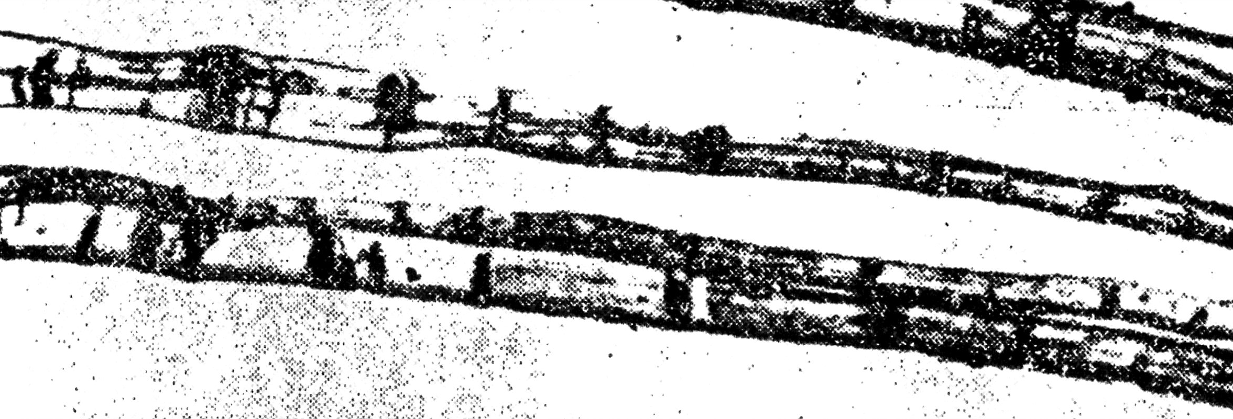
Vlákno stonkové (LEN)
„KOLÍNKA“ na vlákně
LEN – 180x, z literatury, asi OPTICKÝ MIKROSKOP
KONOPÍ – 180x, z literatury, asi OPTICKÝ MIKROSKOP
V LITERATUŘE NENÍ UVEDENO MĚŘÍTKO,
NAPŘ. 1 μm

Slide 23
Vlákno stonkové (JUTA)
Nejsou „KOLÍNKA“ na vlákně
JUTA – 180x, z literatury, asi OPTICKÝ MIKROSKOP
V LITERATUŘE NENÍ UVEDENO MĚŘÍTKO,
NAPŘ. 1 μm

Slide 24
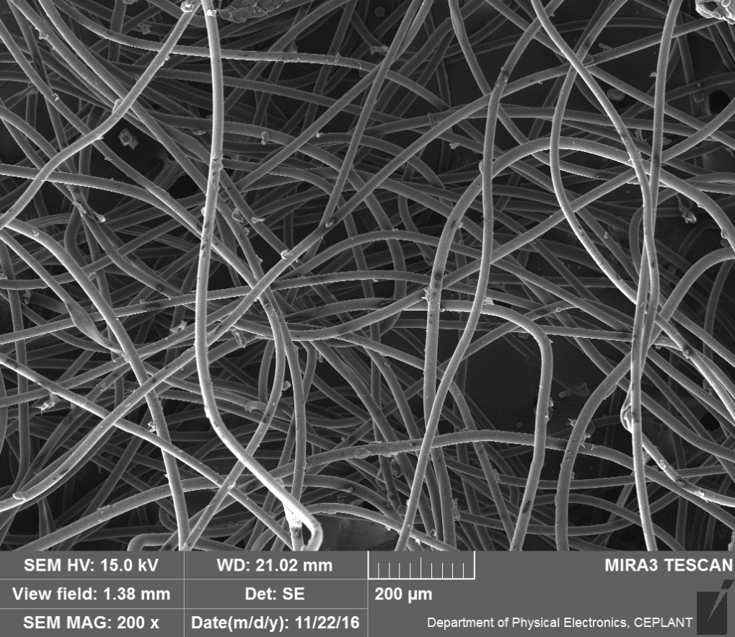
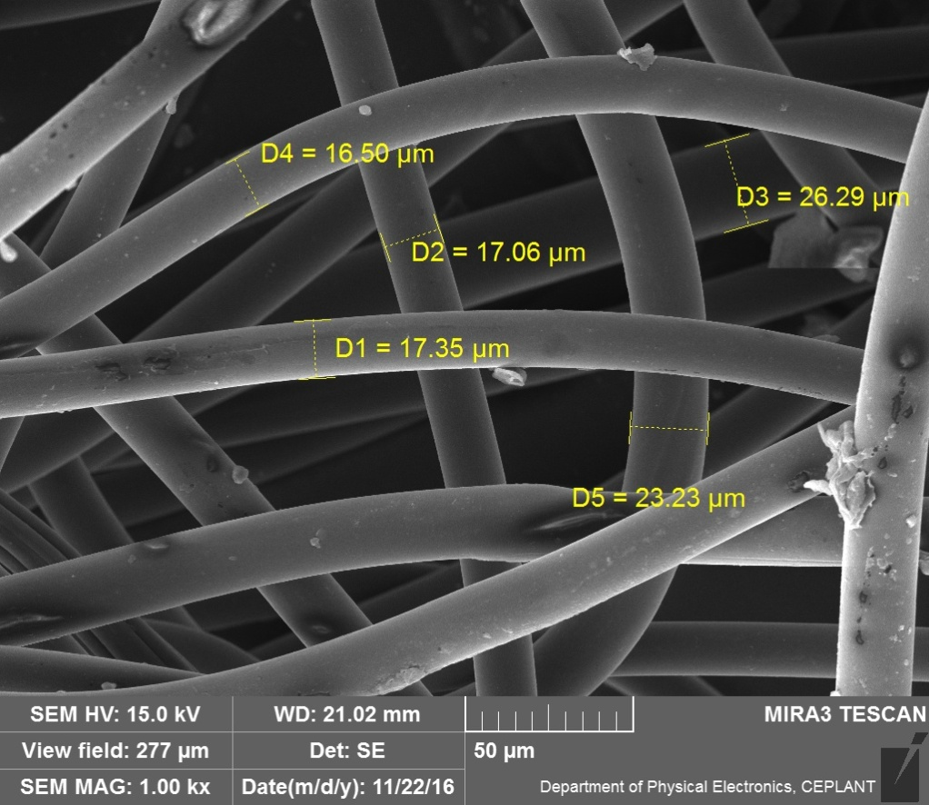
Regenerovaná celulóza = VISKÓZA 1
VISKÓZA – 200x
VISKÓZA – 1000x

Slide 25
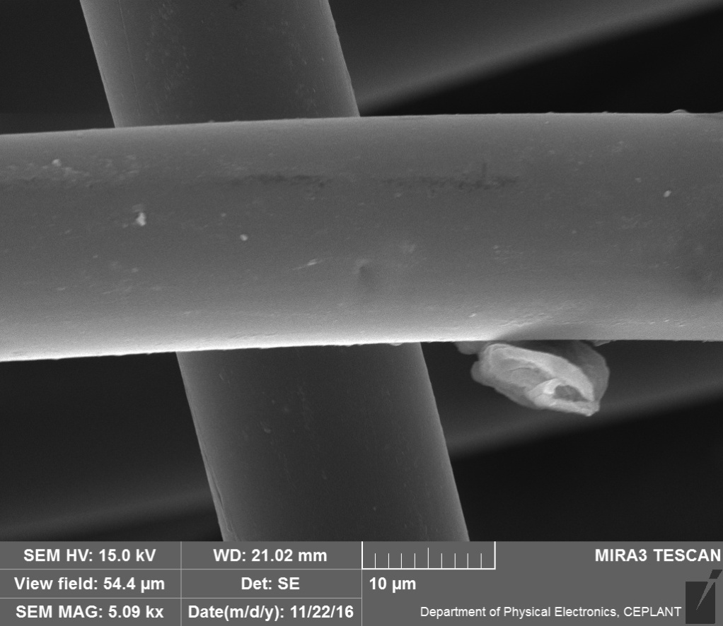
Regenerovaná celulóza = VISKÓZA 2
VISKÓZA – 5000x
VISKÓZA – 1000x

Slide 26
VISKÓZA X konopí 1
VISKÓZA – 200x
KONOPÍ – 200x, SEM

Slide 27
VISKÓZA X konopí 2
VISKÓZA – 1000x
KONOPÍ – 1000x, SEM
VŠIMNĚTE SI:
Uniformity průměrů vláken u viskózy,
různého povrchu vláken

Slide 28
VISKÓZA X konopí 3
VISKÓZA – 5000x
KONOPÍ – 5000x, SEM
VŠIMNĚTE SI:
Uniformity průměrů vláken u viskózy,
různého povrchu vláken

Slide 29
Další OBRÁZKY a popisy jsou z této knihy.
Je v knihovně v Kampusu.
MŮŽETE SI NA POPISECH POTRÉNOVAT ANGLIČTINU

Slide 30
Vlákno květové celulózové (BAVLNA)

Slide 31
Vlákno květové celulózové (MERCEROVANÁ BAVLNA)

Slide 32
Vlákno stonkové celulózové (JUTA)

Slide 33
Vlákno stonkové celulózové (LEN)

Slide 34
Vlákno stonkové celulózové (KONOPÍ)

Slide 35
Vlákno stonkové celulózové (RAMIE)

Slide 36
Vlákno živočišné bílkovinné (HEDVÁBÍ)

Slide 37
Vlákno živočišné bílkovinné (HEDVÁBÍ po oddělení glykoproteinu SERICINU)

Slide 38
Vlákno živočišné bílkovinné (PAVOUČÍ HEDVÁBÍ)

Slide 39
Vlákno živočišné bílkovinné (VLNA)

Slide 40
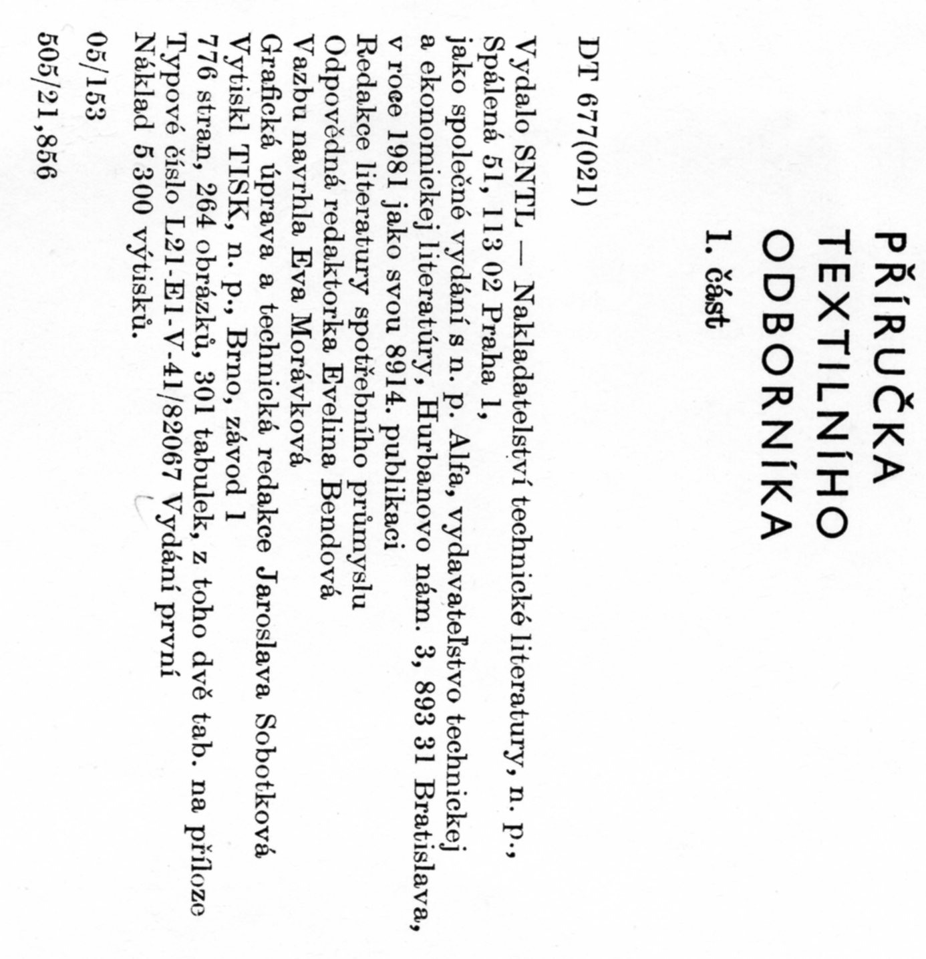
Další OBRÁZKY a popisy jsou z této knihy. Je v knihovně v MZK.

Slide 41
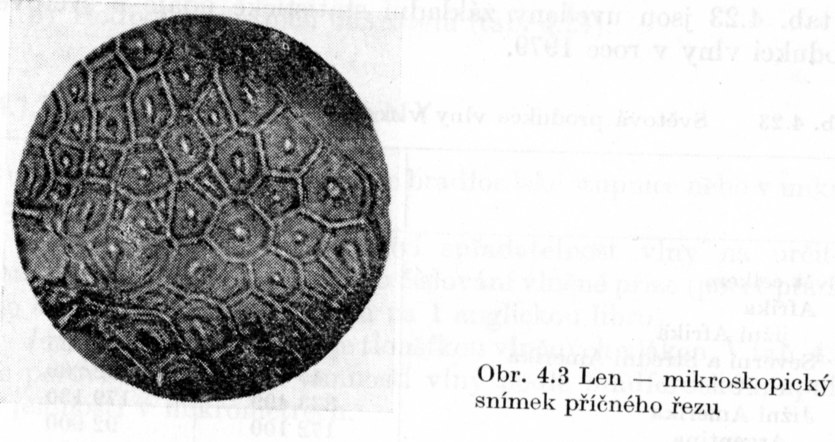
LEN – příčný řez a popis vlákna
TECHNICKÉ VLÁKNO se skládá z mnoha ELEMENTÁRNÍCH VLÁKEN
Elementární vlákno:
tloušťka 8 – 51 μm
délka 8 – 70 mm
TECHNICKÉ VLÁKNO:
tloušťka – různá, svazek elementárních vláken, který se někdy ještě tzv. zjemňuje (podélně štěpí)
délka 300 – 1000 mm
ELEMENTÁRNÍ VLÁKNO
Uprostřed je dutina, tzv. LUMEN

Slide 42
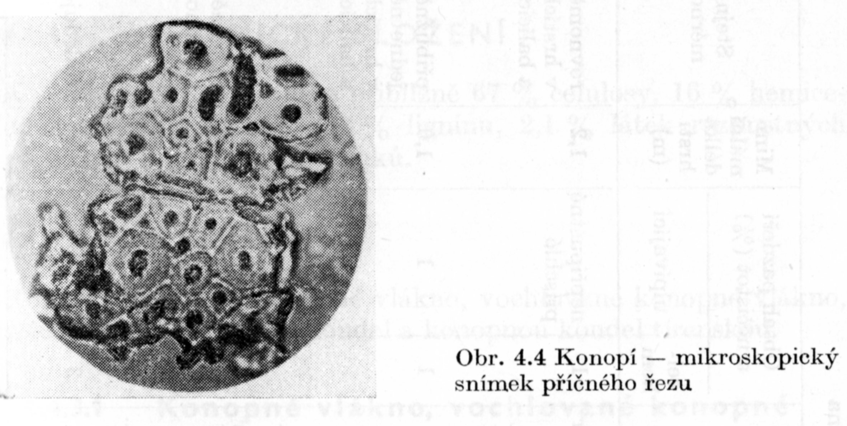
KONOPÍ – příčný řez a popis vlákna
TECHNICKÉ VLÁKNO se skládá z mnoha ELEMENTÁRNÍCH VLÁKEN
Elementární vlákno:
tloušťka 13 – 40 μm
délka 5 – 55 mm
TECHNICKÉ VLÁKNO:
tloušťka – různá, svazek elementárních vláken, který se někdy ještě tzv. zjemňuje (podélně štěpí)
délka 1000 – 2000 mm, někdy až 2500 mm
ELEMENTÁRNÍ VLÁKNO
Uprostřed je dutina, tzv. LUMEN

